Slide 1



2025

Slide 2
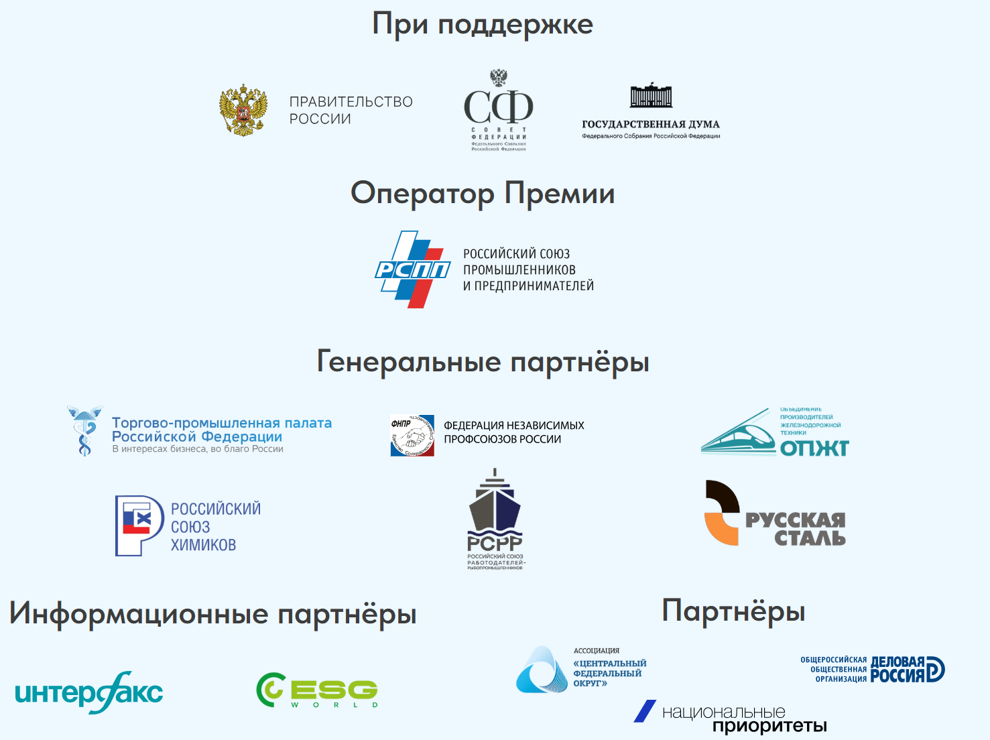

Slide 3
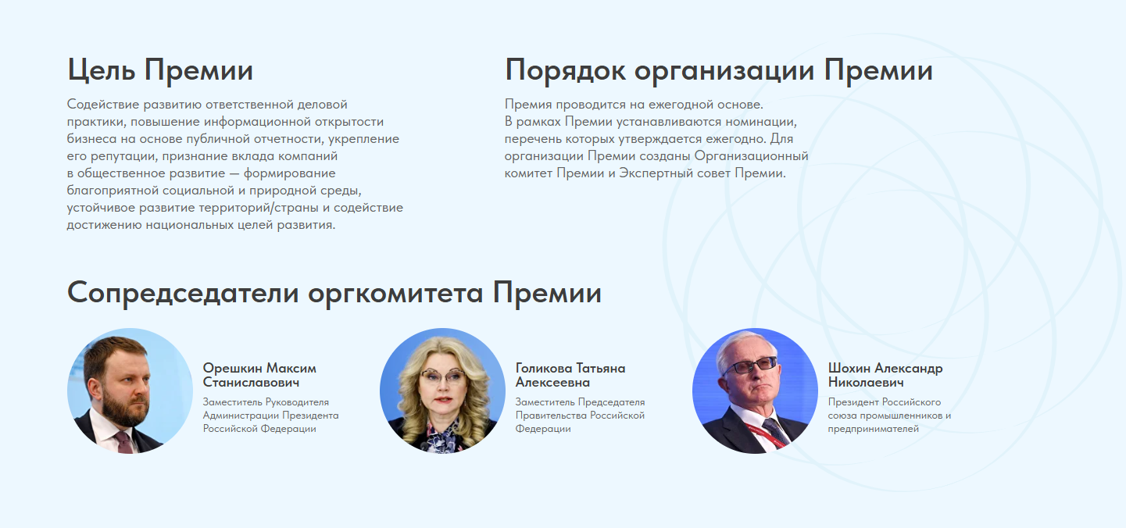

Slide 4


Slide 5
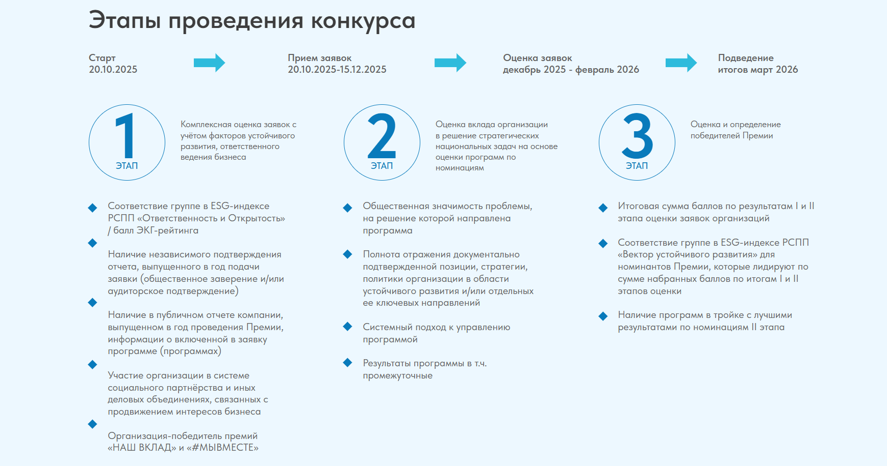
Этапы Премии

Slide 6

ОТРАСЛЕВОЕ РАСПРЕДЕЛЕНИЕ
ВСЕГО ЗАЯВОК: 101 КОМПАНИЯ, 12 ОТРАСЛЕЙ

Slide 7
РЕЗУЛЬТАТЫ ОЦЕНКИ ЗАЯВОК УЧАСТНИКОВ
НАЦИОНАЛЬНОЙ ПРЕМИИ «ЛИДЕРЫ ОТВЕТСТВЕННОГО БИЗНЕСА»
ПРОШЛИ ПРЕДКВАЛИФИКАЦИОННЫЙ ОТБОР И СТАЛИ УЧАСТНИКАМИ ПРЕМИИ
66
компаний
произведена оценка
159
ПРОГРАММ
ПО ИТОГАМ ПРЕМИИ
13
компаний стали победителями и лауреатами
6
7
победителей
лауреатов
8
компаний стали дипломантами

Slide 8
ПОБЕДИТЕЛИ В НОМИНАЦИЯХ
компании, набравшие три высших результата в оценке программ
Номинация «За вклад в устойчивое развитие территорий, создание благоприятной среды для жизни населения в регионах присутствия»
Номинация «За вклад в достижение национальных целей и задач, направленных на поддержку семьи, молодежи и детей, улучшение демографической ситуации»
Номинация «За вклад в достижение национальных целей и задач
обеспечения технологического лидерства»
ОАО «РЖД»
МКПАО «ЭН+ ГРУП»
ПАО «РОССЕТИ»
ПАО «СИБУР ХОЛДИНГ»
ПАО «СЕВЕРСТАЛЬ»
МКПАО «ОК РУСАЛ»
ОАО «РЖД»
ПАО «Т ПЛЮС»
БАНК ВТБ (ПАО)
АО «ОМК»
Номинация «За вклад в развитие ответственного инвестирования
и финансирования проектов в сфере устойчивого развития»
Номинация «За вклад в достижение национальных целей и задач, направленных на развитие человеческого потенциала»
Номинация «За вклад в достижение национальных целей и задач экологической направленности»
ПАО «ФОСАГРО»
ОАО «РЖД»
ПАО ДОМ.РФ
ПАО «Т ПЛЮС»
МКПАО «ЭН+ ГРУП»
ОАО «РЖД»
ПАО «ФОСАГРО»
АО «ОКЕАНРЫБФЛОТ»
АО «ОМК»
ПАО «ГМК «НОРИЛЬСКИЙ НИКЕЛЬ»
ОАО «РЖД»
ПАО «СИБУР ХОЛДИНГ»
АК «АЛРОСА» (ПАО)
Специальная номинация для компаний с выручкой до 50 млрд руб.
«За высокий уровень социально экологической ответственности и вклад в достижение национальных целей»
Номинация «За вклад в достижение национальных целей и задач
климатической повестки»
АК «АЛРОСА» (ПАО)
ПАО «ГМК «НОРИЛЬСКИЙ НИКЕЛЬ»
МКПАО «ОК РУСАЛ»
ОАО «РЖД»
АО «ПИГМЕНТ»
ООО «СДС–СТРОЙ»
ООО «ГК «ЗЕЛЕНЫЙ САД–НАШ ДОМ»

Slide 9













ПОБЕДИТЕЛИ ПРЕМИИ
ПОБЕДИТЕЛИ
 | ОАО «РЖД»
 | МКПАО «ОК РУСАЛ»
 | ПАО «ФОСАГРО»
 | АК «АЛРОСА» (ПАО)
 | ПАО «ГМК «НОРИЛЬСКИЙ НИКЕЛЬ»
 | ПАО «СИБУР ХОЛДИНГ»
ЛАУРЕАТЫ
 | МКПАО «ЭН+ГРУП»
 | ПАО «СЕВЕРСТАЛЬ»
 | КОМПАНИЯ «МЕТАЛЛОИНВЕСТ»
 | ПАО «ВЫМПЕЛКОМ»
 | ПАО «ТАТНЕФТЬ» ИМ. В.Д. ШАШИНА
 | ПАО «ММК»
 | ПАО ДОМ.РФ

Slide 10









ДИПЛОМАНТЫ ПРЕМИИ
Диплом «За вклад корпоративной программы в достижение национальных целей и задач,
направленных на поддержку семьи, молодёжи и детей, улучшение демографической ситуации»
Банк ВТБ (ПАО)
АО «ОМК»
ПАО «Т-ПЛЮС»
Диплом «За вклад корпоративной программы в достижение национальных целей
и задач обеспечения технологического лидерства»
ПАО «РОССЕТИ»
Диплом «За вклад корпоративной программы в достижение национальных целей и задач,
направленных на развитие человеческого потенциала»
АО «ОКЕАНРЫБФЛОТ»
АО «ОМК»
ПАО «Т-ПЛЮС»
Спецноминация для компаний с выручкой до 50 млрд руб.
Диплом «За высокий уровень социально-экологической ответственности и вклад в достижение национальных целей»
ООО «ГК «ЗЕЛЕНЫЙ САД-НАШ ДОМ»
АО «ПИГМЕНТ»
ООО «СДС – СТРОЙ»

